Slide 1
Programação Orientada a Objetos com JAVA
Profª Cristiane pavei M fernandes

Slide 2
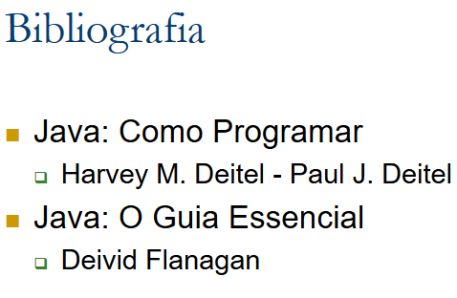

Slide 3

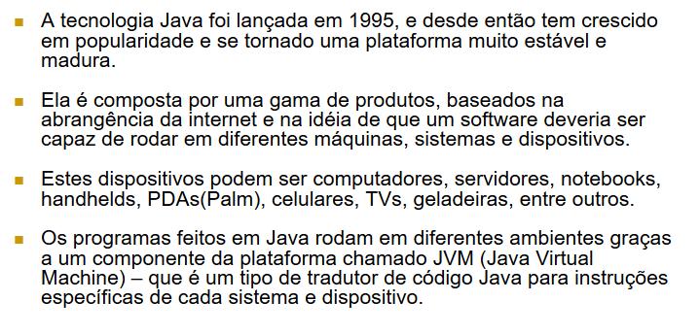

Slide 4
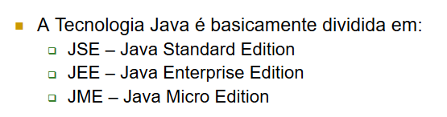
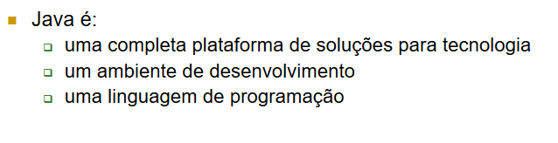

Slide 5

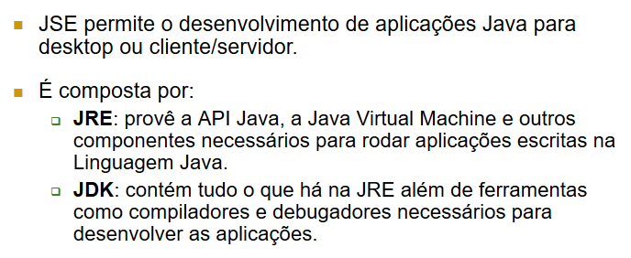

Slide 6

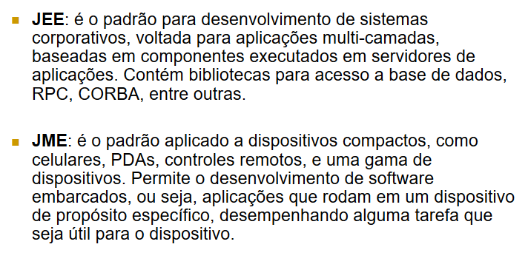

Slide 7
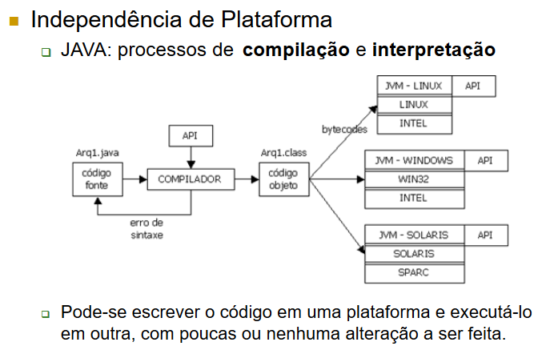

Slide 8
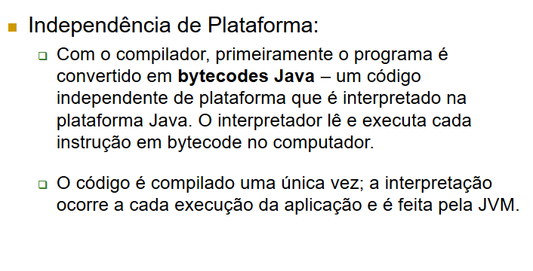

Slide 9

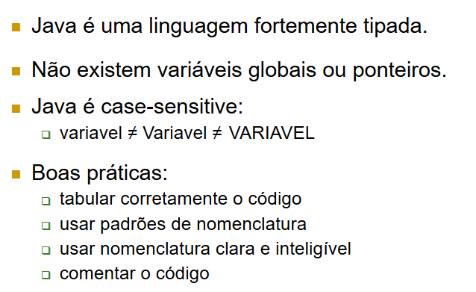

Slide 10
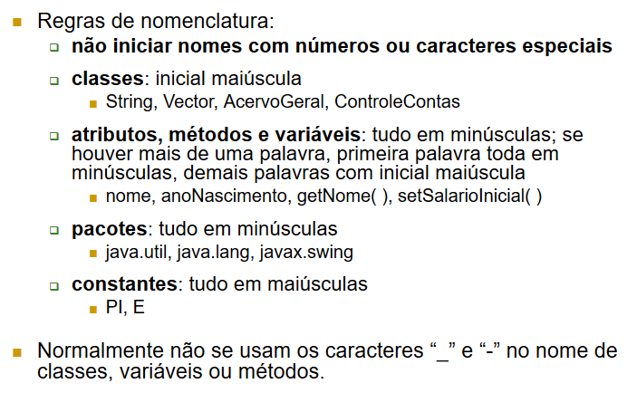

Slide 11
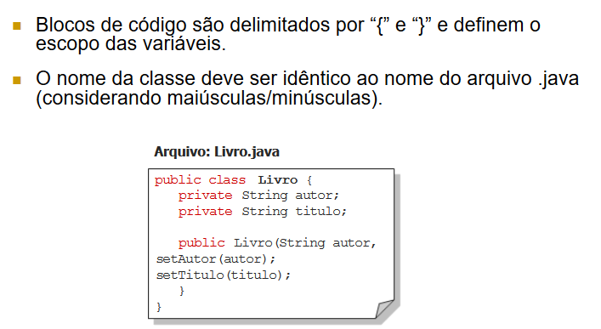

Slide 12

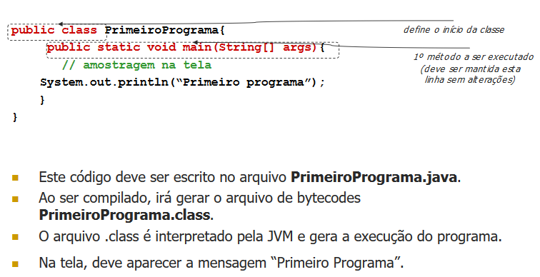

Slide 13

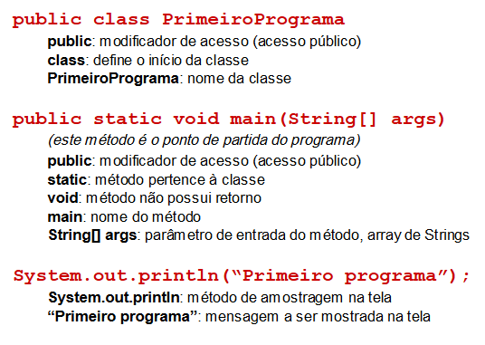

Slide 14
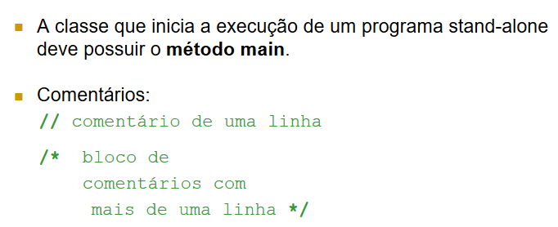

Slide 15
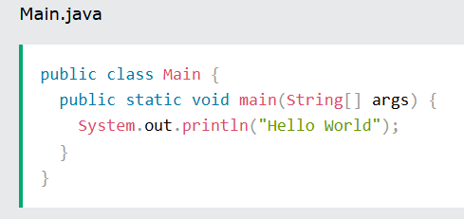
Cada linha de código que roda em Java deve estar dentro de um class.
E o nome da classe deve sempre começar com uma primeira letra maiúscula.
Em nosso exemplo, nomeamos a classe Main .
O nome do arquivo java deve corresponder ao nome da classe.
Ao salvar o arquivo, salve-o usando o nome da classe e adicione ".java"
ao final do nome do arquivo.
Veja também: https://www.youtube.com/watch?v=VR9IZcPOijY&list=PLP9IO4UYNF0VT3LvP_Cl4EIEyVk-Q5DP3

Slide 16

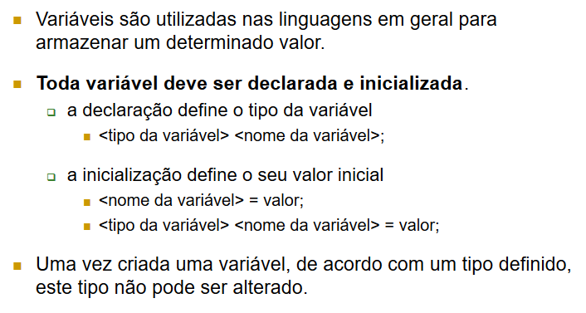

Slide 17
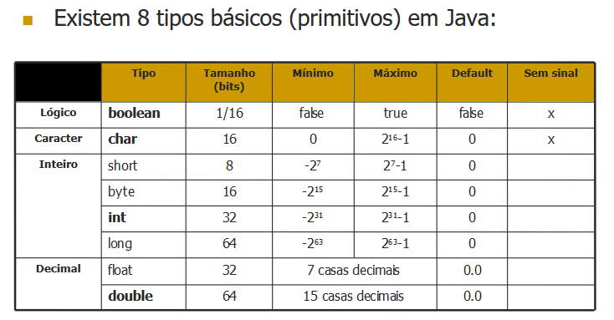

Slide 18
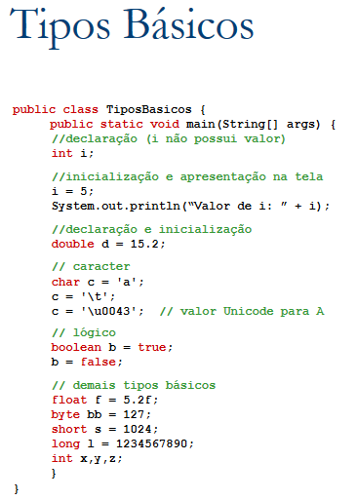

Slide 19

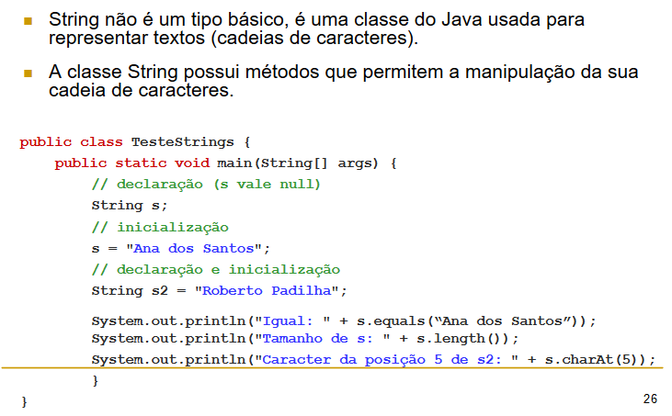

Slide 20
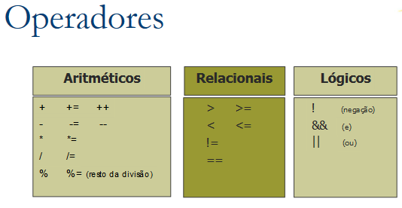
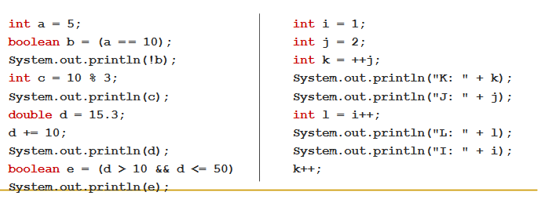

Slide 21
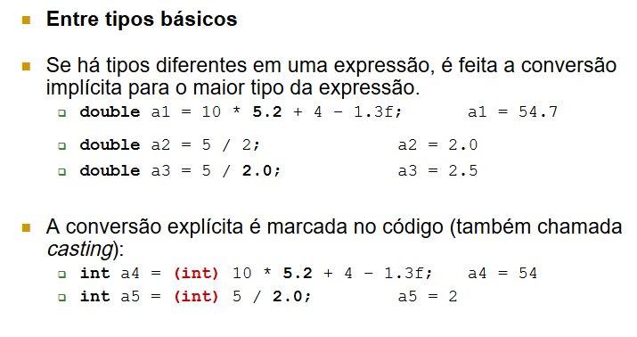

Slide 22
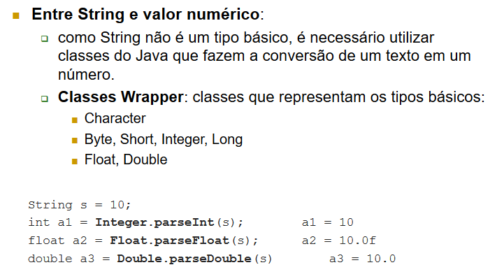

Slide 23
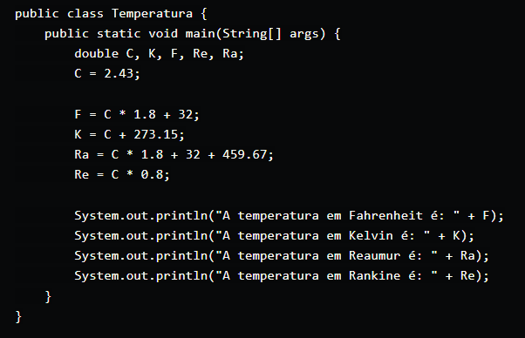
Exemplo 01
Escreva um programa que, com base em uma temperatura em graus celsius, a converta e exiba em Kelvin (K), Réaumur (Re), Rankine (Ra) e Fahrenheit (F),
seguindo as fórmulas: F = C * 1.8 + 32; K = C + 273.15; Re = C * 0.8; Ra = C * 1.8 + 32 + 459.67

Slide 24
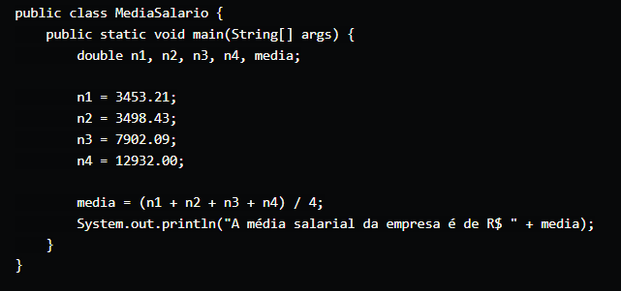
Exemplo 02
Criar um programa que calcule a média de salários de uma empresa, pedindo ao usuário a grade de funcionários e os salários, e devolvendo a média salarial.

Slide 25
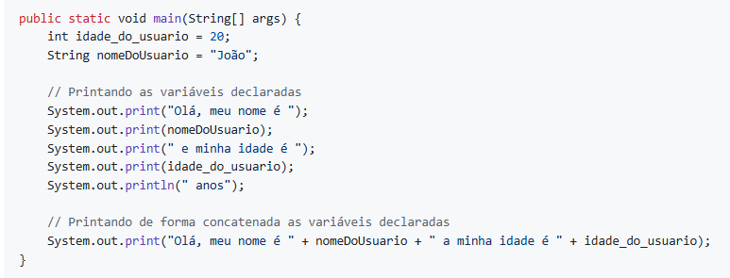
Exemplo 03
Faça um programa que exibe uma frase concatenada com a idade e o nome de um usuário (variáveis declaradas).

Slide 26
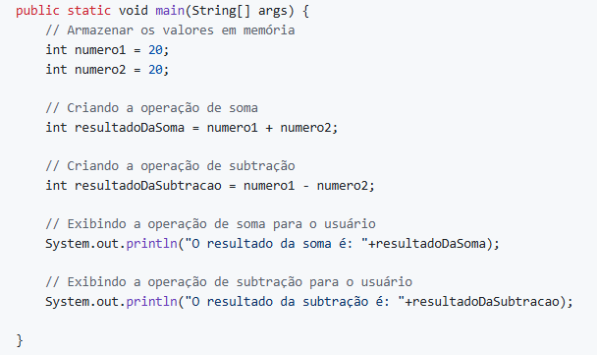
Exemplo 04
Faça um programa que exibe a soma e a subtração de 2 números (variáveis declaradas).

Slide 27
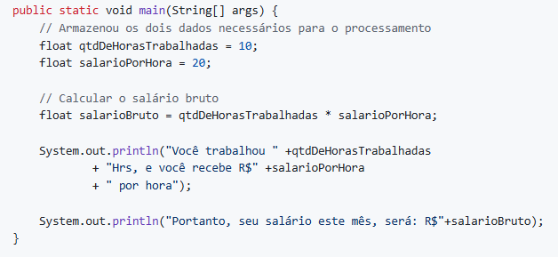
Exemplo 05
Faça um Programa que recebe o quanto você ganha por hora e o número de horas trabalhadas no mês. Calcule e mostre o total do seu salário no referido mês.

Slide 28
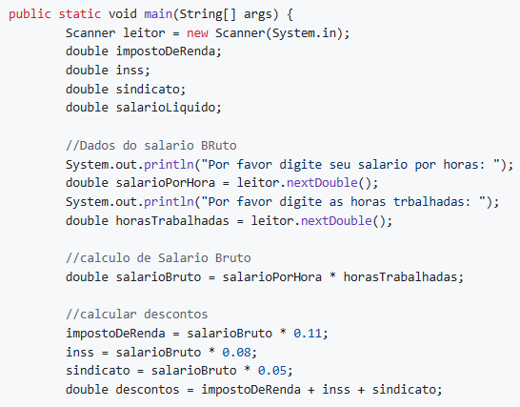
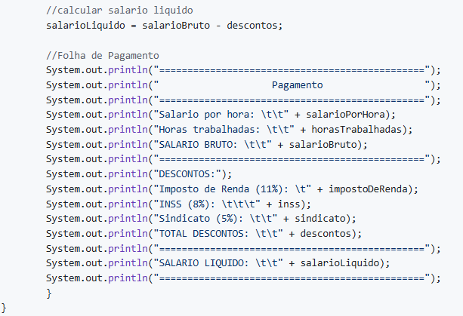
Exemplo 06
Faça um Programa que receba o quanto você ganha por hora e o número de horas trabalhadas no mês. Calcule e mostre o total do seu salário no referido mês, sabendo-se que são descontados 11% para o Imposto de Renda, 8% para o INSS e 5% para o sindicato, faça um programa que nos dê respectivamente:
Salário bruto. Quanto pagou ao INSS. Quanto pagou ao sindicato. Qual o salário líquido do funcionário.

Slide 29
Exercícios https://www.mycompiler.io/pt/new/java https://onecompiler.com/java/3w5afgga4

Slide 30
Onde exercitar online:
https://www.mycompiler.io/pt/online-java-compiler
https://www.onlinegdb.com/online_java_compiler
https://onecompiler.com/java/3w5afgga4

